Slide 1
Teoría de la relatividad.

Slide 2
Introducción
La teoría de la relatividad de Einstein nació del siguiente hecho: lo que funciona para pelotas tiradas desde un tren no funciona para la luz. En principio podría suponerse que la luz se propagara, o bien a favor del movimiento terrestre, o bien en contra de él. En el primer caso parecería viajar más rápido que en el segundo (de la misma manera que un avión viaja más aprisa, en relación con el suelo, cuando lleva viento de cola que cuando lo lleva de cara). Sin embargo, medidas muy cuidadosas demostraron que la velocidad de la luz nunca variaba, fuese cual fuese la naturaleza del movimiento de la fuente que emitía la luz.
Las teorías de la relatividad, general y especial, de Albert Einstein pretenden hacer compatibles otras dos: la mecánica de Isaac Newton y el electromagnetismo de James Clerk Maxwell.
Según las leyes del movimiento establecidas por primera vez con detalle por Isaac Newton hacia 1680-89, dos o más movimientos se suman de acuerdo con las reglas de la aritmética elemental.

Slide 3
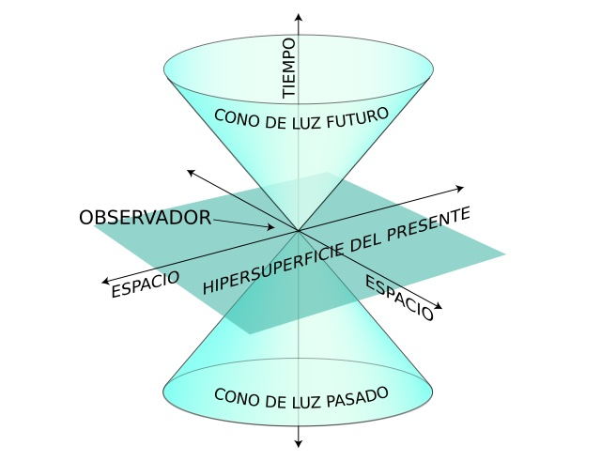
Desarrollo
Teoría de la relatividad general y espacial.
Con la teoría de la relatividad especial, la humanidad entendió que lo que hasta ahora había dado por sentado que era una constante, el tiempo, era en realidad una variable. No sólo eso, sino que el espacio también lo era y que ambos dependían, en una nueva conjunción espacio-tiempo, de la velocidad.
Pero para llegar al famoso E = mc2 antes tenemos que entender dos conceptos muy importantes: por un lado qué es exactamente la relatividad y por otro lado entender el espacio-tiempo y cómo define lo que se conoce como líneas de universo. Por último, aunque no deduciremos los pasos matemáticos necesarios para llegar hasta la ecuación, veremos las consecuencias que tiene y cómo se relaciona dentro de la teoría de la relatividad general.
La velocidad de la luz (y al contrario que el tiempo) sí es constante. Esto lo habían demostrado algunos años antes que Einstein otros dos físicos, Michelson y Morley. Teniendo en cuenta que la velocidad de la luz siempre es la misma (casi 300.000 kilómetros por segundo).

Slide 4
Conclusión
En 1907 Albert Einstein llegó a la conclusión de que a su teoría de la relatividad especial le faltaba algo que no estaba de acuerdo con la realidad que vivimos. Es por eso que tuvo que ir un poco más allá y realizar una nueva teoría: la teoría de la relatividad general.
En el universo la gravedad acelera a todos los cuerpos, poniéndolos en movimiento. Además, la gravedad es una fuerza universal, en el sentido de encontrarse en todo lugar. Entonces, dada esta realidad, podemos afirmar que nada está en reposo: todo en el universo se mueve y con aceleración. Einstein se dio cuenta entonces de que era necesario generalizar su teoría.
Einstein imaginó un cajón moviéndose a velocidad constante en el espacio, alejado de toda influencia gravitacional. Pensó que si en el interior del cajón ubicamos un hombre, este flotaría. Y si aplicamos una fuerza de contacto en cualquier lado del cajón concluyó que el cuerpo de este hombre descansaría en el punto de aplicación de la fuerza de contacto, que se convertiría en el suelo o el piso para el hombre, por la ley de acción y reacción.

